Slide 1
Πρόγραμμα Μεταπτυχιακών Σπουδών:
«Επιστήμες της Αγωγής - Εξ Αποστάσεως Εκπαίδευση με την αξιοποίηση Προηγμένων Μαθησιακών Τεχνολογιών (e-Learning)»
Σχεδιασμός, υλοποίηση και αποτίμηση μιας ολοκληρωμένης παρέμβασης συμπληρωματικής σχολικής ΕξΑΕ με τη χρήση διαδραστικού εκπαιδευτικού υλικού και επαυξημένης πραγματικότητας, για την ενίσχυση ήπιων ψηφιακών δεξιοτήτων σε μαθητές δευτεροβάθμιας εκπαίδευσης: Η περίπτωση «Των Ανεμόμυλων του Οροπεδίου Λασιθίου»
ΓΙΑΝΝΟΥΔΑΚΗ ΚΑΛΛΙΟΠΗ
Επιτροπή Κρίσης ΔΕ
Αναστασιάδης Παναγιώτης Καθηγητής Πανεπιστημίου Κρήτης | Καρβούνης Λάμπρος Διδάκτωρ Π.Τ.Δ.Ε. Πανεπιστημίου Κρήτης | Κωτσίδης Κωνσταντίνος Καθηγητής – Σύμβουλος Ε.Α.Π.
Ρέθυμνο, 2025

Slide 2
Ευχαριστίες
Στην τριμελή επιτροπή επίβλεψης
Καθηγητή κ. Αναστασιάδη Παναγιώτη
Διδάκτορα κ. Καρβούνη Λάμπρο
Διδάκτορα κ. Κωτσίδη Κωνσταντίνο
Στους συμμετέχοντες στην έρευνα
Στην οικογένειά μου

Slide 3
1. Σκοπός
Σκοπός της Ερευνητικής Εργασίας ήταν η ανάπτυξη και εφαρμογή μιας ολοκληρωμένης παρέμβασης συμπληρωματικής ΕξΑΕ, με διαδραστικό εκπαιδευτικό υλικό και εφαρμογές επαυξημένης πραγματικότητας, στο πλαίσιο του εργαστηρίου δεξιοτήτων. Στόχος ήταν η ενίσχυση ήπιων ψηφιακών δεξιοτήτων και η καλλιέργεια πολιτισμικής και περιβαλλοντικής συνείδησης των μαθητών, βασησμένη στους «Ανεμόμυλους του Οροπεδίου Λασιθίου».

Slide 4




2. Συνεισφορά της διπλωματικής
Εκπαιδευτική
Ερευνητική
Θεωρητική
Κοινωνική
Καλές πρακτικές για μια ολοκληρωμένη παρέμβαση συμπληρωματικής σχολικής ΕξΑΕ, σε μαθητές Γυμνασίου για γνωστική ενίσχυση αλλά και καλλιέργεια περιβαλλοντικής και πολιτισμικής ευαισθησίας
Εμπλουτισμός της ερευνητικής βιβλιογραφίας με δεδομένα που αφορούν τη σχεδίαση, αξιολόγηση και αποδοτικότητα διαδραστικών μαθησιακών εμπειριών με χρήση A.R
Βάση για νέες βιβλιογραφικές ή εμπειρικές μελέτες, ειδικά ως προς τη διασύνδεση τεχνολογίας και τοπικού πολιτισμού.
Διάδοση της τοπικής πολιτιστικής γνώσης και μπορεί να αξιοποιηθεί για τουριστική εκπαίδευση, πολιτιστική ξενάγηση και δράσεις περιβαλλοντικής ευαισθητοποίησης.

Slide 5
3. Ερευνητικά Ερωτήματα 1/2
Το εκπαιδευτικό υλικό διέπετε από τις αρχές και τη μεθοδολογία της εξ αποστάσεως εκπαίδευσης;
1^{ο}
Το εκπαιδευτικό υλικό έχει δημιουργηθεί σύμφωνα με τις αρχές της πολυμεσικής Μάθησης;
2^{ο}
Πώς η χρήση των εφαρμογών Actionbound και Blippar επηρέασε την εξοικείωση των μαθητών με την τεχνολογία Επαυξημένης Πραγματικότητας (A.R.);
3^{ο}

Slide 6
3. Ερευνητικά Ερωτήματα 2/2
Πώς αντιλαμβάνονται οι μαθητές τη μαθησιακή τους εμπειρία μέσα από τον νέο τρόπο διδασκαλίας και τη χρήση της πλατφόρμας εξ αποστάσεως εκπαίδευσης;
4^{ο}
Πώς αξιολογούν οι μαθητές τη μαθησιακή τους εμπειρία μέσα από το χωροευαίσθητο παιχνίδι επαυξημένης πραγματικότητας;
5^{ο}

Slide 7
4. Δομή της εργασίας
1. Εισαγωγή
2.Το θεωρητικό πλαίσιο της Εξ Αποστάσεως εκπαίδευσης
3. Η Εξ αποστάσεως Εκπαίδευση με την Αξιοποίηση των ΤΠΕ (e-Learning)
4. Ψηφιακές Δεξιότητες Μαθητών – Προς μια Προοπτική Διά Βίου Μάθησης
5.Τοπική Πολιτισμική Ταυτότητα και Εμπλουτισμένα Σενάρια Μάθησης
6. Εκπαιδευτικό Υλικό σε Περιβάλλοντα ΕξΑΕ
Θεωρητικό
πλαίσιο
Δημιουργία Εκπαιδευτικού υλικού
7. Σχεδιασμός, υλοποίηση και περιγραφή του εκπαιδευτικού υλικού της εργασίας
8. Μεθοδολογία Έρευνας
9. Παρουσίαση των δεδομένων της έρευνας
10. Συζήτηση
11. Σύνοψη - Συμπεράσματα – Συνεισφορά
Αποτίμηση Εκπαιδευτικού υλικού

Slide 8
5. Θεωρητικό Πλαίσιο 1/3
Ορισμός της ΕξΑΕ:
Αποτελεί μια μέθοδο εκπαίδευσης με βασικό χαρακτηριστικό την απόσταση μεταξύ εκπαιδευτή/τριας και εκπαιδευόμενος/ης
Βασικές θεωρίες της ΕξΑΕ:
Θεωρία της ανεξαρτησίας και της αυτονομίας, η βιομηχανοποίηση της διδασκαλίας και η θεωρία της αλληλεπίδρασης και της επικοινωνίας
Παιδαγωγικό πλαίσιο της ΕξΑΕ:
Γνωστική-συμπεριφοριστική γενιά, η γενιά του κοινωνικού εποικοδομητισμού και η κονεκτιβιστική παιδαγωγική
Ορισμός & Μορφές της Σχολικής ΕξΑΕ:
O όρος σχολική εξ αποστάσεως εκπαίδευση αναφέρεται στην εκπαίδευση που παρέχεται από απόσταση σε επίπεδο πρωτοβάθμιας και δευτεροβάθμιας εκπαίδευσης με στόχο την κάλυψη των μαθητικών αναγκών. Διακρίνεται σε αυτοδύναμη, συμπληρωματική και μικτή ή πολυμορφική

Slide 9
5. Θεωρητικό Πλαίσιο 2/3
ΕξΑΕ με αξιοποίηση των ΤΠΕ
Σύγχρονη, Ασύγχρονη και Μεικτή μάθηση
Περιβάλλοντα e-Learning
Περιβάλλοντα m-Learning
Πλατφόρμες και Συστήματα Υποστήριξης: LMS - CMS
Επαυξημένη Πραγματικότητα

Slide 10
5. Θεωρητικό Πλαίσιο 3/3
Η Τοπική Πολιτισμική Ταυτότητα
και
Εμπλουτισμένα Σενάρια Μάθησης
Η ανάδειξη της Τοπικής Πολιτιστικής Κληρονομιάς
Η παιδαγωγική της αξιοποίηση μέσω εμπλουτισμένων σεναρίων
Η διασύνδεση με την έννοια της Πολιτισμικής Ταυτότητας

Slide 11
6.Παραγόμενο εκπαιδευτικό υλικό 1/5
Σχεδιασμός Εκπαιδευτικού Υλικού
Στοιχεία σχεδιασμού του Ε.Υ.
Σχολική ΕξΑΕ
Συμπληρωματική σχολική ΕξΑΕ
Ασύγχρονη ΕξΑΕ
Μεικτό – Συνδυαστικό περιβάλλον μάθησης
Εργαστήριο Δεξιοτήτων
Γ’ τάξης Γυμνασίου
Η Άυλη Πολιτισμική Κληρονομία
Θεωρίες Μάθησης
Συμπεριφορισμός
Γνωστικές Θεωρίες
Κοινωνικός Εποικοδομητισμός
Αρχές σχεδιασμού Ε.Υ. για ΕξΑΕ
12 Αρχές Mayer
Δομή και συνοχή κατά West - Λιοναράκη

Slide 12
6.Παραγόμενο εκπαιδευτικό υλικό 2/5
Ψηφιακά εργαλεία
Students.edivea.net
H5P
Action
Bound
Blippar
Plotagon
Doodly
Padlet
Vindoz AI
Wordwall
PowerPoint

Slide 13

6.Παραγόμενο εκπαιδευτικό υλικό 3/5
Διαδικτυακή σελίδα εκπαιδευτικού υλικού:
" Οι Ανεμόμυλοι του Οροπεδίου Λασιθίου"
https://students.edivea.net/courses/122
Η εισαγωγή στις βασικές έννοιες του ανέμου και της ενέργειας, με έμφαση στην αιολική ενέργεια, και η γνωριμία με τις παραδοσιακές τεχνολογίες της αιολικής ενέργειας του Οροπεδίου Λασιθίου, μέσω μιας διαδραστικής και ψηφιακά εμπλουτισμένης μαθησιακής εμπειρίας, ενισχύοντας ταυτόχρονα την περιβαλλοντική συνείδηση και τις ψηφιακές δεξιότητες.
Σκοπός
Εισαγωγή
1η Διδακτική Ενότητα: Ο Άνεμος και η Αιολική Ενέργεια
2η Διδακτική Ενότητα: Οι Πέτρινοι Ανεμόμυλοι για άλεση σιτηρών
3η Διδακτική Ενότητα: Οι Ανεμόμυλοι για άντληση νερού
4η Διδακτική Ενότητα: Περιήγηση στο Τζερμιάδων με κινητές συσκευές
Περιεχόμενα

Slide 14
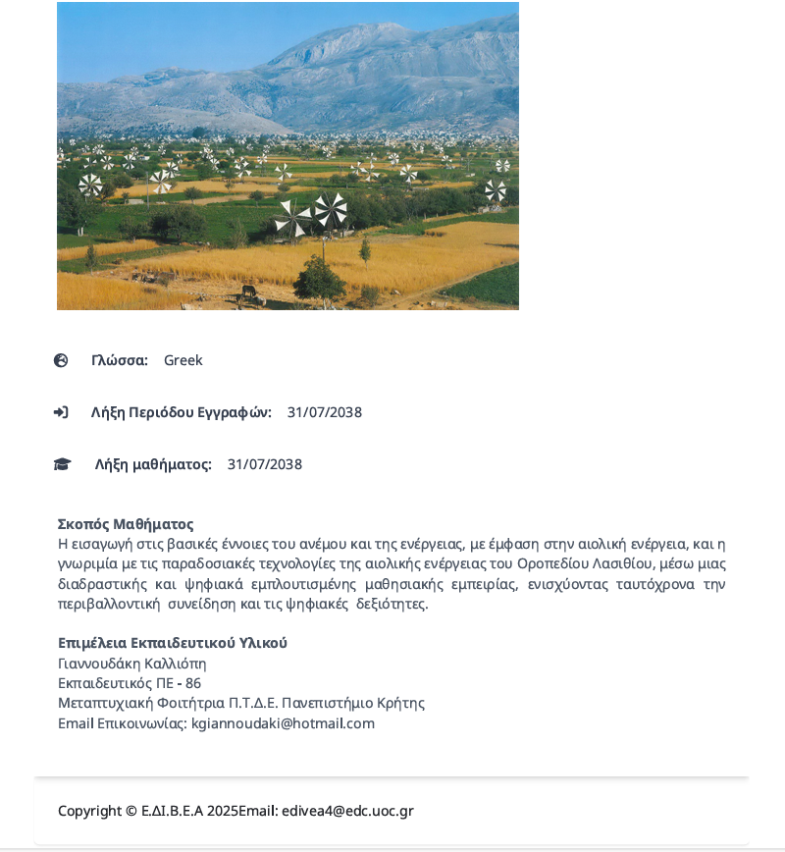
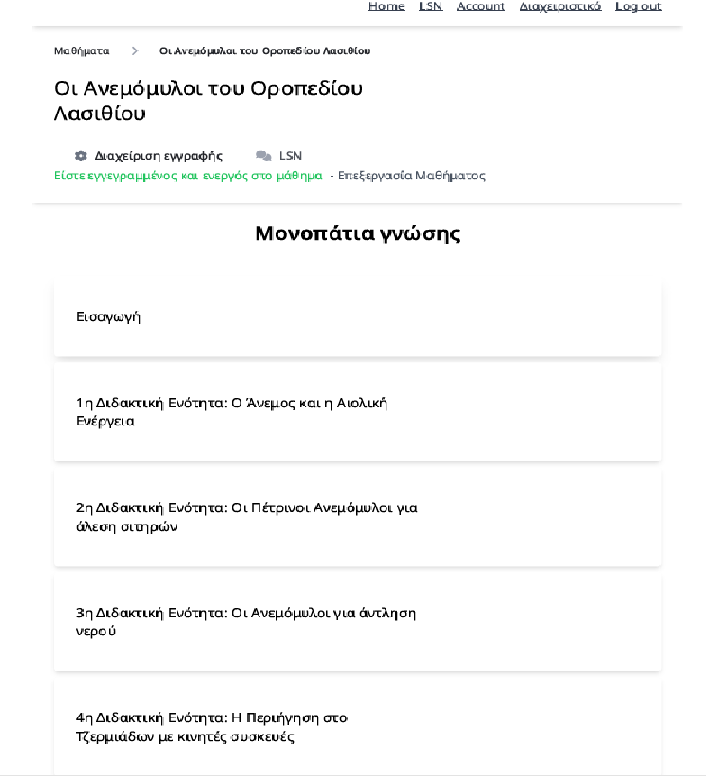
6.Παραγόμενο εκπαιδευτικό υλικό 4/5
Περιγραφή κύριου Εκπαιδευτικού Υλικού

Slide 15
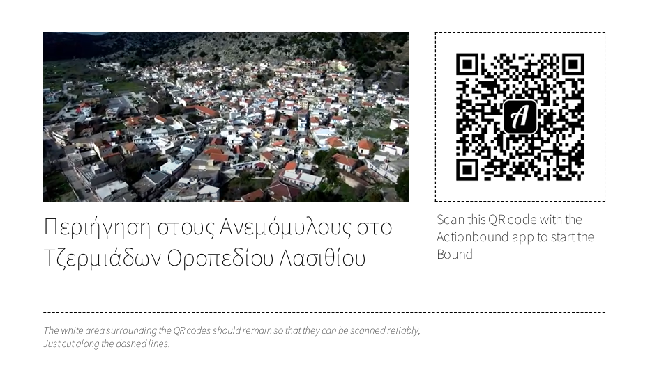
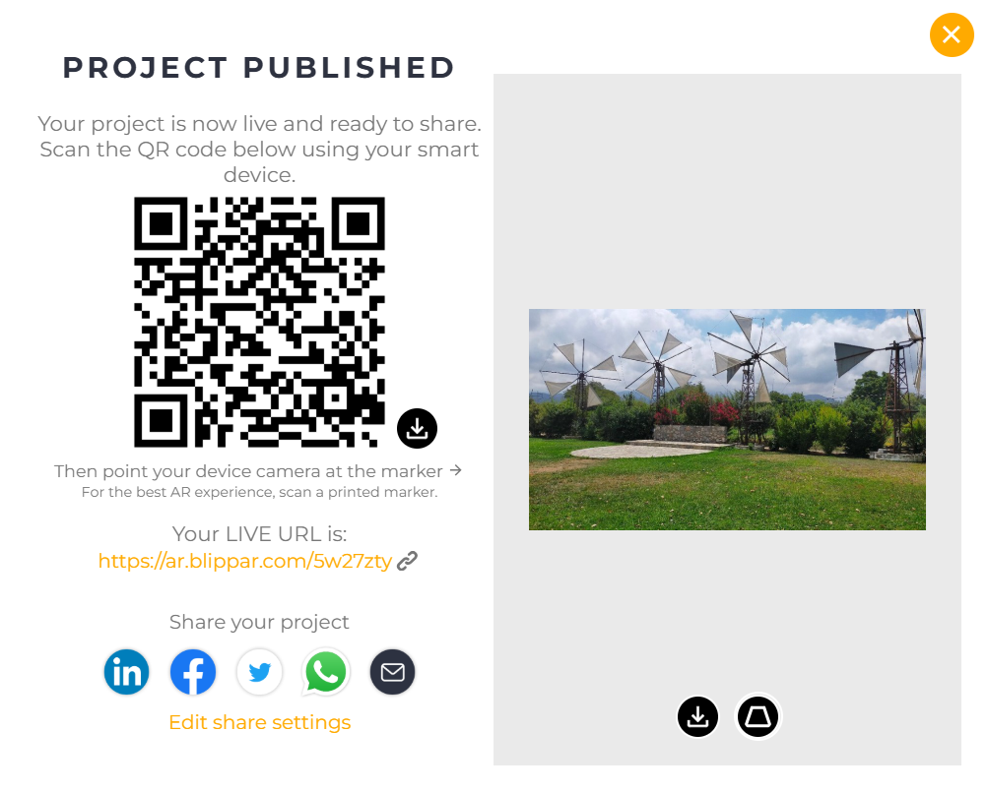
6.Παραγόμενο εκπαιδευτικό υλικό 5/5
Περιγραφή Χωροευαίσθητου Παιχνιδιού

Slide 16
7. Μεθοδολογία Έρευνας 1/2
Είδος Έρευνας: Διαμορφωτική Αξιολόγηση ΕΥ
Χρονική περίοδος: Μάιος 2025
Δειγματοληψία: Σκόπιμη δειγματοληψία - 3 ειδικοί & 11 μαθητές
Μέθοδος: Έρευνα Απόψεων με Ποιοτική Ανάλυση Περιεχομένου
Μέσα συλλογής δεδομένων: Ερωτηματολόγια Ανοιχτών Ερωτήσεων
Επεξεργασία δεδομένων: Μονάδα ανάλυσης, η φράση με αυτοτελές εννοιολογικό περιεχόμενο - 10 ερευνητικοί άξονες (για τους ειδικούς), 6 ερευνητικοί άξονες (για τους μαθητές) & επιμέρους κατηγορίες ανάλυσης
Αξιοπιστία-Εγκυρότητα: Τριγωνισμός μέσω της αποτίμησης από ειδικούς και μαθητές.
Έρευνα κύριου Ε.Υ.

Slide 17
7. Μεθοδολογία Έρευνας 2/2
Είδος Έρευνας: Διαμορφωτική Αξιολόγηση Ε.Υ.
Χρονική περίοδος: Μάιος 2025
Δειγματοληψία: Σκόπιμη δειγματοληψία σε 11 μαθητές
Μέθοδος: Έρευνα Απόψεων με Ποιοτική Ανάλυση Περιεχομένου
Μέσα συλλογής δεδομένων: Ερωτηματολόγια Ανοιχτών Ερωτήσεων
Επεξεργασία δεδομένων: Μονάδα ανάλυσης, η φράση με αυτοτελές εννοιολογικό περιεχόμενο – 7 ερευνητικοί άξονες & επιμέρους κατηγορίες ανάλυσης
Αξιοπιστία-Εγκυρότητα: Αποτίμηση από τους μαθητές που αξιολόγησαν και το κύριο Ε.Υ.
Έρευνα χωροευαίσθητου παιχνιδιού
Ε.Π.

Slide 18
7. Αποτίμηση Εκπαιδευτικού Υλικού 1/4
Το Ε.Υ. έχει σχεδιαστεί σύμφωνα με τις αρχές και τη μεθοδολογία της ΕξΑΕ
Εφαρμόζονται οι αρχές της Πολυμεσικής Μάθησης
Δυνατά σημεία: Η δομή του εκπαιδευτικού υλικού, οι συμμετοχικές δραστηριότητες, η πολυμεσική προσέγγιση του υλικού (συνδυασμός κειμένου, εικόνας και βίντεο), η χρήση φιλικού avatar και η χρήση της ηχητικής αφήγησης
Προτάσεις: Μείωση αριθμού προσδοκώμενων αποτελεσμάτων, Μείωση ποσότητας διδακτικού υλικού ανά Διδακτική Ενότητα, Μικρότερες προτάσεις/κείμενα
Έρευνα κύριου Ε.Υ. – Οι απόψεις των ειδικών

Slide 19
7. Αποτίμηση Εκπαιδευτικού Υλικού 2/4
Ο νέος τρόπος διδασκαλίας στο εργαστήριο δεξιοτήτων παρουσιάζει μεγάλο ενδιαφέρον, εύκολη και ξεκούραστη μάθηση, κατανοητό μάθημα, οι μαθητές σε εγρήγορση
Η πλατφόρμα students.edivea.net εύκολη στη χρήση της, απλά και κατανοητά κουμπιά. Το ΕΥ ήταν ενδιαφέρον, εύκολες δραστηριότητες, νέες γνώσεις με διασκεδαστικό τρόπο, εργασία από το σπίτι με άνεση
Μάθηση με διασκεδαστικό τρόπο για τη πολιτισμική κληρονομιά, μέσα από πληροφορίες, εικόνες, βίντεο και δραστηριότητες.
Έρευνα κύριου ΕΥ – Οι απόψεις των μαθητών

Slide 20
7. Αποτίμηση Εκπαιδευτικού Υλικού 3/4
Ομαλή διαδικασία παιχνιδιού, χωρίς κάποιο ιδιαίτερο πρόβλημα
Εύκολη προσβασιμότητα και χρήση κινητού τηλεφώνου
Ομαλή συνεργασία των μελών των ομάδων
Μειονεκτήματα: αστοχίες σύνδεσης στο διαδίκτυο
Πλεονεκτήματα: ενδιαφέρον, ευχάριστο και διασκεδαστικό, με δράση και αποστολές
Προτάσεις: να μην είναι αναγκαίο να είναι κοντά στην εκπαιδευτικό για να έχουν σήμα, να υπάρχουν περισσότεροι γρίφοι και τέλος να μπορούν να κινούνται πιο ανεξάρτητα
Έρευνα χωροευαίσθητου παιχνιδιού
Ε.Π

Slide 21
Αποτελέσματα - Κύρια ευρήματα
Πολυμεσική Μάθηση (Ερώτημα 2)
Πλήρης εφαρμογή 12 αρχών Mayer
Διαθεματικότητα & λογική ροή
Πλούσιο πολυμεσικό υλικό: εικόνες, βίντεο, avatar
Ενίσχυση ενδιαφέροντος & κριτικής σκέψης
Μόνο μικρές προτάσεις απλοποίησης
✔ Αποτελεσματική διδακτική σχεδίαση
A.R. & Μαθησιακή Εμπειρία
(Ερωτήματα 3 & 4)
Υψηλή συμμετοχή, παρακίνηση & συναισθηματική εμπλοκή
Παρά την απειρία → θετική και διασκεδαστική εμπειρία
Εύχρηστη πλατφόρμα & υποστηρικτικό περιβάλλον
Βαθύτερη κατανόηση – σύνδεση με τοπική πολιτιστική κληρονομιά
✔ Η A.R. ενισχύει τη βιωματική και ενεργή μάθηση
Παιδαγωγική Επάρκεια Ε.Υ.
(Ερώτημα 1)
Σαφής τεκμηρίωση & φιλική γλώσσα
Υψηλή ευχρηστία – καθαρή δομή & πλοήγηση
Οδηγίες, εικονίδια, χρώματα → ενίσχυση αυτονομίας
Δραστηριότητες → συμμετοχικότητα, ομαδικότητα, αναστοχασμός
✔ Παιδαγωγικά επαρκές και μαθητοκεντρικό Ε.Υ.
Χωροευαίσθητο Παιχνίδι A.R. (Ερώτημα 5)
Ομαλή λειτουργία χωρίς τεχνικά προβλήματα
Ισχυρή συνεργασία & ομαδικότητα
Έντονος ενθουσιασμός – κορύφωση στο «θησαυρό»
Θετική συναισθηματική εμπλοκή & χαρά ανακάλυψης
✔ Αποτελεσματικό εργαλείο βιωματικής μάθησης

Slide 22
Συμπεράσματα 1/4
Ερευνητικά Ερωτήματα 1–2:
Το Εκπαιδευτικό Υλικό (Ε.Υ.) παρουσίασε επιστημονική τεκμηρίωση, σαφή δομή και ευχρηστία, διευκολύνοντας την ενεργή εμπλοκή των μαθητών.
➤ Σύμφωνο με Anderson & Dron (2011): Η ποιότητα του σχεδιασμού είναι κρίσιμη στην ΕξΑΕ.
Η πολυμεσική μάθηση και οι διαδραστικές δραστηριότητες ενίσχυσαν την κατανόηση.
➤ Επιβεβαίωση των αρχών Mayer (2009) & Moreno & Mayer (2007).
Ερευνητικά Ερωτήματα 3–4:
Η Επαυξημένη Πραγματικότητα (A.R.) ενίσχυσε τη συμμετοχή, τη συναισθηματική εμπλοκή και τη βιωματική μάθηση.
➤ Σύμφωνο με Φιλιππούση (2017) & Kleftodimos et al. (2023).

Slide 23
Συμπεράσματα 2/4
Ερευνητικό Ερώτημα 5:
Το χωροευαίσθητο παιχνίδι A.R. αύξησε την ομαδικότητα, τη συνεργασία και τη θετική διάθεση.
➤ Το «κυνήγι θησαυρού» λειτούργησε ως κορύφωση βιωματικής μάθησης.
➤ Επιβεβαίωση Koutromanos & Avraamidou (2014): Τα A.R. παιχνίδια ενισχύουν τη βιωματικότητα και την παρακίνηση.
Ελάχιστες τεχνικές δυσλειτουργίες, δείχνοντας ότι η A.R. μπορεί να ενσωματωθεί ομαλά σε σχολικό πλαίσιο.
➤ Σύμφωνο με Bressler & Bodzin (2013).

Slide 24
Συμπεράσματα 3/4
Προτάσεις και κατευθύνσεις για μελλοντική χρήση
Διεθνής Αξιοποίηση του Υλικού
Μελλοντική μετάφραση στα αγγλικά για χρήση σε αγγλόφωνες τάξεις
Αξιοποίηση από μαθητές προγραμμάτων Erasmus
Στόχος: διάδοση της τοπικής ιστορίας πέρα από τα ελληνικά σύνορα
Περιορισμοί
Μικρό δείγμα μαθητών.
Δεν περιλήφθηκε αξιολόγηση του Ε.Υ. από ειδικούς ή γνώστες της τοπικής ιστορίας των ανεμόμυλων για βαθύτερη τεκμηρίωση και πιο εξειδικευμένη ανατροφοδότηση
Συνέχιση & Διεύρυνση της Έρευνας
Βάση για περαιτέρω έρευνα
Δημιουργία νέων διαδραστικών εκπαιδευτικών υλικών
Ανάδειξη της πολιτιστικής ταυτότητας και άλλων περιοχών της Ελλάδας με παιδαγωγικά τεκμηριωμένο και τεχνολογικά καινοτόμο τρόπο

Slide 25

Ευχαριστώ θερμά για την προσοχή σας!!

